Slide 1
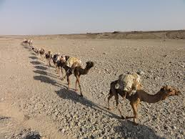
সবাইকে স্বাগতম

Slide 2
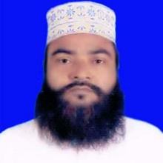
শিক্ষক পরিচিতি
আ,ও,ম ফারুক হোসাইন সুপার বড় দারোগা হাট স,উ,ই দাখিল মাদ্‌রাসা
সীতাকুন্ড,চট্টগ্রাম।
aomfaruk1177@gmail.com
মোবাইল নং- ০১৮১৮৪৩৩৪৮৬

Slide 3
পাঠ পরিচিতি
দাখিল দশম শ্রেণি
ইসলামের ইতিহাস
মক্কা বিজয়

Slide 4
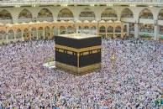

Slide 5
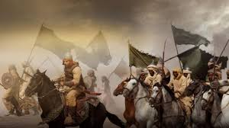

Slide 6
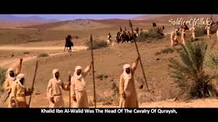

Slide 7
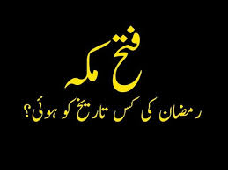

Slide 8
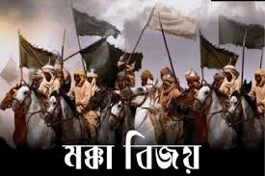

Slide 9
পাঠ ঘোষণা
আজকের পাঠ-
পবিত্র মক্কা বিজয়

Slide 10
শিখন ফল
এই পাঠে যা শিখবে তা নিম্নরূপঃ
১।মক্কা বিজয়ের কাহিনী এবং এর ফলাফল- বিশ্লেষন করতে পারবে।
২। মক্কা বিজয়কালে মুসলিম বাহিনীরসৈন্যসংখ্যা কত ছিল তা জানতে পারবে।
৩। মক্কা বিজয়ের ঘটনা বলতে পারবে।

Slide 11
মক্কা বিজয়ের কারন
১। হুদায়বিয়ার সন্ধির চুক্তি ভঙ্গ।
২। বানু খুযায়ার ওপর আক্রমন।
৩। মহানবী (দঃ) মক্কার কুরাইশদের নিকট দূত পাঠান ৩টি শর্ত দিয়ে। তারা শেষোক্ত প্রস্তাবটিই মেনে নেয়। ফলে মহানবী (দঃ) মক্কা অভিযানের সিদ্ধান্ত নেন।

Slide 12
মক্কা বিজয়ের কাহিনী
মক্কা বিজয়ের কাহিনীঃ হুদায়বিয়ার সন্ধির পর মুহাম্মদ (স) ও কুরাইশদের সাথে দুইটি গোত্র যথাক্রমে খোজায়া ও বানু বকর সন্ধি সূত্রে আবদ্ধ হয়েছিল।কিন্তু কুরাইশদের সহযোগিতায় বানু বকর গোত্রের লোকেরা বানু খোজায়া গোত্রের উপর আক্রমন চালিয়ে ২০ জন লোককে হত্যা করে। মুহাম্মদ (স) কুরাইশদেরকে বানু বকরকে সহায়তা বন্ধ, বানু খোজায়াকে হত্যার ক্ষতিপুরন বা হুদায়বিয়ার সন্ধির শর্ত বাতিল করার জন্য বললে তারা শেষের শর্তটি মেনে নেয়।

Slide 13
মুহাম্মদ (স) কাল বিলম্ব না করে ৬৩০ খ্রিষ্টাব্দের ১লা জানুয়ারী ১০,০০০মুজাহিদ নিয়ে মক্কার দিকে যাত্রা করলে এটা জানতে পেরে মক্কার লোকেরা ভীত হয়ে পড়লো। আবু সুফিয়ান পথিমধ্যে এসে মুহাম্মদ (স) এর কাছে আত্মসমর্পন করেন এবং ইসলাম গ্রহণ করেন।মুসলমানরা মক্কা নগরীতে প্রবেশে খালেদ ও ইকরামা কর্তৃক সামান্য বাধা প্রাপ্ত হলেও প্রায় বিনা বাধায় মুসলমানরা মক্কা নগরী দখল করে নেয়। কাবা শরীফ থেকে ৩৬০টি মূর্তি মুহাম্মদ (স) অপসারন করেন। এই যুদ্ধে কুরাইশদের ২২ জন ও অন্য গোত্রের ৪ জন নিহত হয়। মুহাম্মদ (স) মক্কার সকল মানুষকে ক্ষমা করে দেন এবং কাবা গৃহে এক আল্লাহর ইবাদত প্রতিষ্ঠিত করেন।

Slide 14
মক্কা বিজয়ের ফলাফল
ফলাফলঃ
১। দ্বীনকে বিজয়ী শক্তি হিসেবে প্রতিষ্ঠা।
২। শিরক মুক্ত করা
৩। কাবার গৌরব পুনঃ প্রতিষ্ঠা।
৪। উদারতা ও ক্ষমার প্রতীক।
৫। দলে দলে ইসলাম গ্রহণ।
৬। কাবা শরীফ থেকে ৩৬০টি মূর্তি অপসারন করেন।

Slide 15
একক কাজ
পবিত্র কাবা শরীফে কতটি মূর্তি ছিল? লিখ।

Slide 16
জোড়ায় কাজ
মক্কা বিজয় কালে মহানবী (দঃ) কি ঘোষণা দিয়েছিলেন? আলোচনা করে লিখ।

Slide 17
দলীয় কাজ
“পবিত্র মক্কা বিজয়ের কারনে পবিত্র কাবার গৌরব ফিরেপেল” কথাটির তাতপর্য পর্যালোচনা কর?

Slide 18
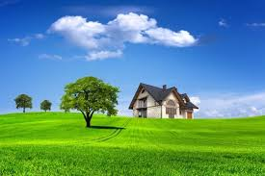
বাড়ীর কাজ
পবিত্র কাবা ঘরে কতটি মূর্তি ছিল?

Slide 19
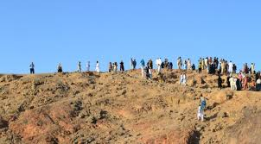
সবাইকে ধন্যবাদ

